Slide 1


图形的运动（三）
旋转（2）
状元成才路

Slide 2

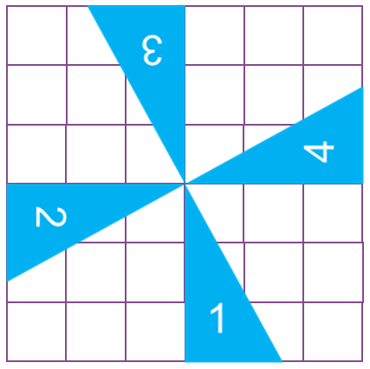
一、复习回顾
说一说图形的位置变化。

Slide 3
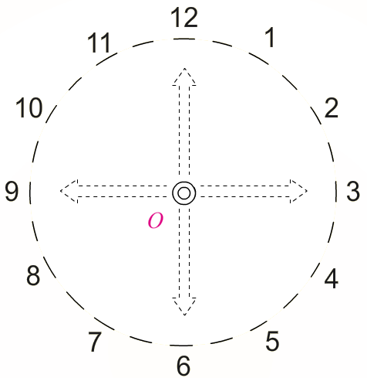
（1）指针从“12”绕点 O 按顺时
针方向旋转_____到“1” 。
30°
（2）指针从“1” 绕点 O 按顺时
针方向旋转 60°到“_____” 。
3
9
（3）指针从“_____” 绕点 O 按顺
时针方向旋转 60°到“11”。

Slide 4

二、运用旋转的性质，画旋转后的线段
在描述旋转现象时要注意些什么？
旋转点
旋转方向
旋转角度

Slide 5

A
O
B
（ A′ ）

Slide 6

三、实践操作，画旋转后的图形
A
画出三角形 AOB 绕点 O 按顺时针方向旋转90°后的图形。
O
B

Slide 7

绕点 O 旋转，点O的位置应该不变。只要找出点 A 和点 B 按顺时针方向旋转 90°后的位置……
A
O
B

Slide 8

先画OA′，OA 顺时针旋转 90°后的位置 OA′，OA′垂直于 OA，点 A′与点 O 的距离还应该是4格。
A
A′
O
B

Slide 9

再画 OB′，OB 顺时针旋转 90°后的位置 OB′，OB′垂直于 OB，点 B′与点 O 的距离还应该是 3格。
A
A′
O
B
B′

Slide 10

A
连接 A′B′，三角形 A′O B′就是AOB 绕点 O 顺时针旋转 90°后的图形。
A′
O
B
B′

Slide 11
总
结
怎样画出简单图形旋转90°后的图形？
（1）找出图形的关键点或线段。
（2）借助三角尺作原图形的线段或关键点与旋转中心所在线段的垂线。
（3）在所画垂线上量出与原线段相等的长度。
（4）顺次连接所画出的对应点。

Slide 12

A
在例3的方格纸上画出三角形AOB绕点О按逆时针方向旋转90°后的图形。
B′
A′
O
B

Slide 13

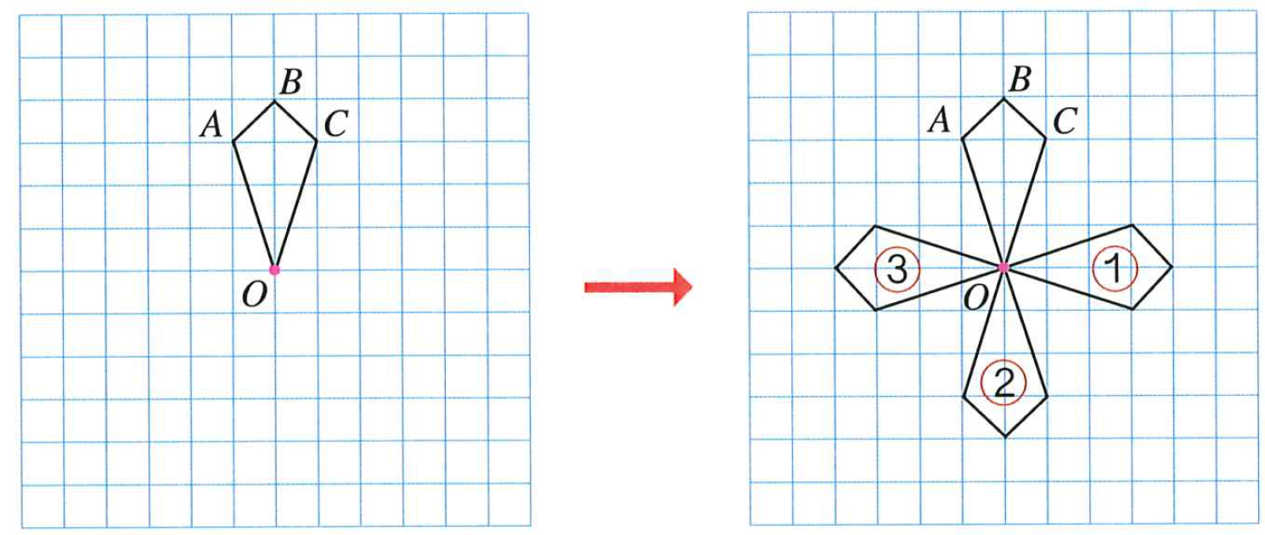
四、实践应用，提升技能
【选自课本P85 练习二十一 第4题】
1.
A′
（1）图形OABC绕点O顺时针旋转90°，在右图中标出点A的对应点A' 。

Slide 14
（2）图形OABC绕点O（ ）时针旋转
______，得到图②。
顺
180°

Slide 15
（3）图形OABC绕点O（ ）时针旋转
______，得到图③。
逆
90°

Slide 16
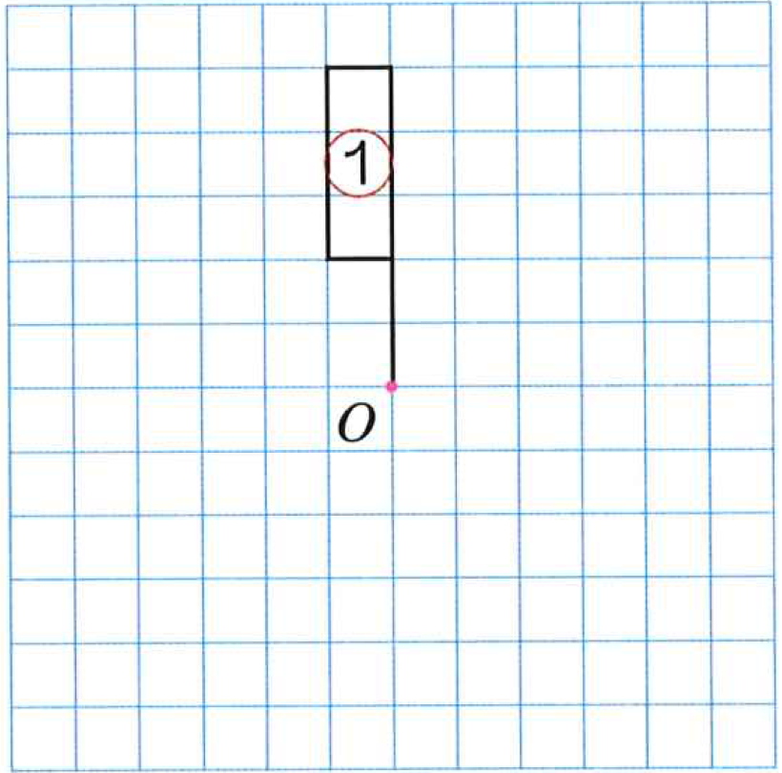
【选自课本P86 练习二十一 第5题】
2. 按要求画图。
（1）把图①绕点O逆时针旋转90°，得到图②。
（2）把图①绕点O顺时针旋转90°，得到图③ 。
（3）把图②绕点O逆时针旋转90°，得到图 ④。
（4）把图① 、图②、图③、图④ 都涂上红色，这个图形像什么？
③
②
④

Slide 17
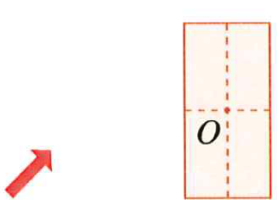
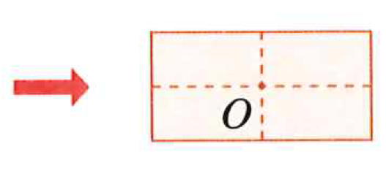

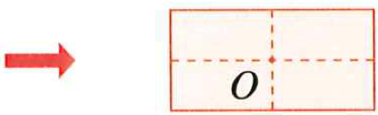
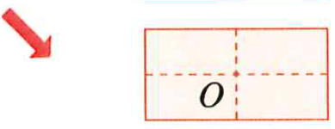
【选自课本P86 练习二十一 第6题】
3. 如图，长方形的两条对称轴相交于点 O 。
绕点 O 旋转长方形，你能发现什么？
旋转90°
旋转180°
旋转360°

Slide 18
将下列图形按上面的方法试一试，你能发现什么？

Slide 19
我发现：
把长方形绕点O旋转180°的倍数的角度，得到的图形与原图形重合；把长方形绕点O旋转90°的倍数（奇数）的角度，得到的图形与原图形垂直。

Slide 20
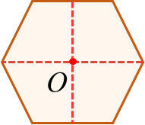
旋转90°
旋转180°
旋转360°

Slide 21
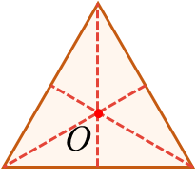
旋转90°
旋转180°
旋转360°

Slide 22
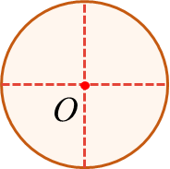
旋转90°
旋转180°
旋转360°

Slide 23
旋转90°
O
旋转180°
O
O
旋转360°
O

Slide 24

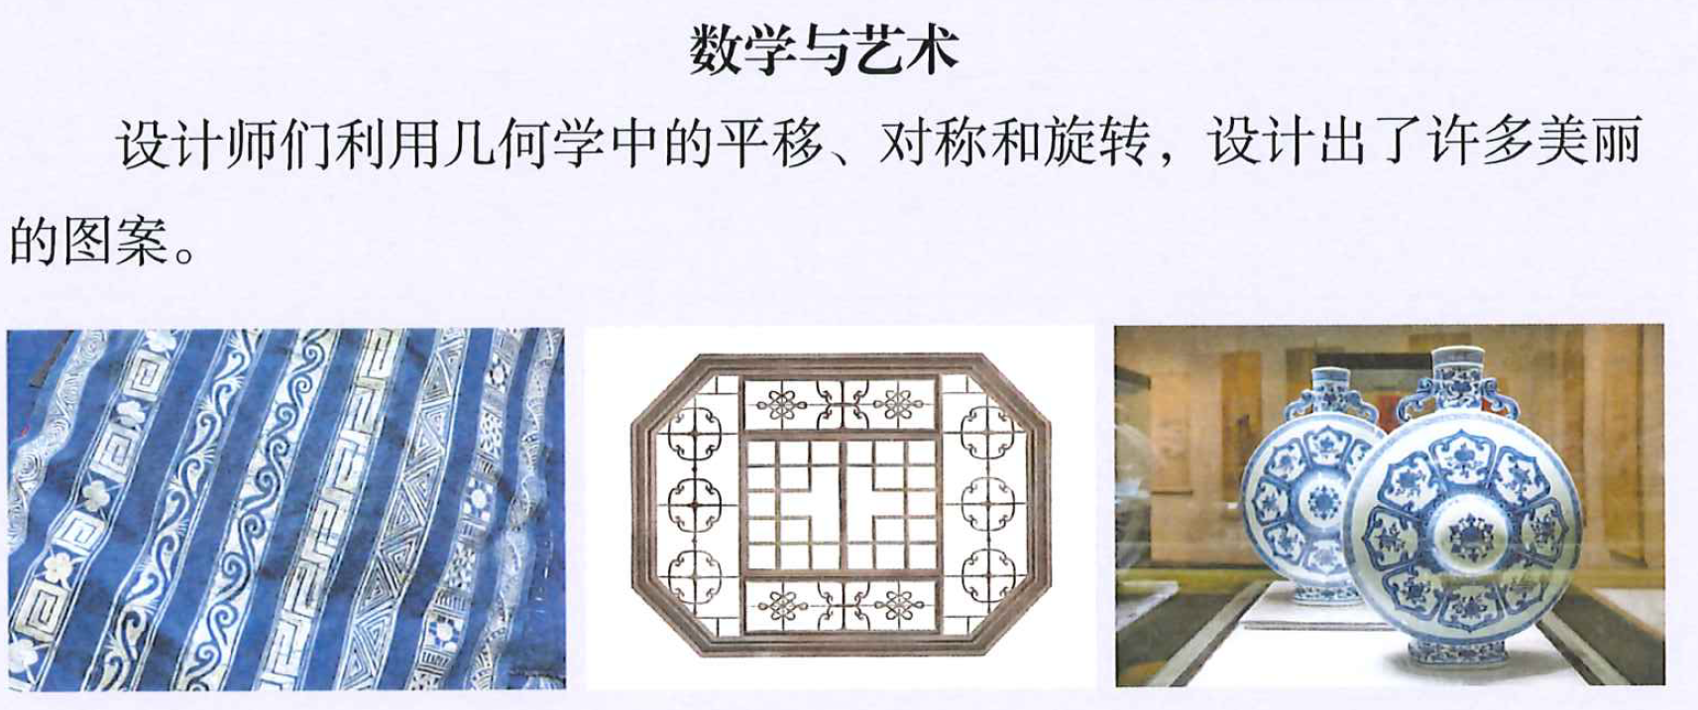
五、感受旋转的应用

Slide 25



Slide 26

六、课堂小结
画旋转图形时，先画出原图形的几个顶点的对应点，再连线就可以了。

Slide 27
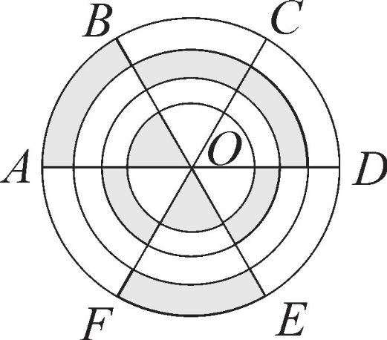

▶ 备选练习
下图中，点A、B、C、D、E、F 将圆六等分，图中阴影部分的面积占整个图形面积的几分之几？
答：图中阴影部分的面积占整个图形面积的 。
选自“状元成才路”系列丛书《创优作业100分》

